Slide 1




Slide 2

Riconoscimento ai fini sportivi
(art. 10 D.L. 36/21 entrato in vigore il 1 gennaio 2022)
Il riconoscimento delle asd e ssd spetta a FSN-DSA- EPS
Certificazione attività attraverso iscrizione al Registro
Controlli effettuati dal Dipartimento sport

Slide 3
Registro Nazionale delle Attività Sportive Dilettantistiche
(artt.4-5-6 D.L. 39/21 – Entrata in vigore 31 agosto 2022)
Istituito presso il Dipartimento per lo Sport
Gestito con modalità telematiche. Il trattamento dei relativi dati è consentito alle pubbliche amministrazioni che ne facciano richiesta per lo svolgimento dei propri fini istituzionali.
Nel Registro sono iscritte tutte le Società e Associazioni sportive dilettantistiche che svolgono attività sportiva, compresa l'attività didattica e formativa, operanti nell'ambito di una Federazione sportiva nazionale, Disciplina sportiva associata o di un Ente di promozione sportiva riconosciuti dal CONI.
L'iscrizione nel Registro certifica la natura dilettantistica di Società e Associazioni sportive, per tutti gli effetti che l'ordinamento ricollega a tale qualifica.
Sono iscritti in una sezione speciale le Società e Associazioni sportive riconosciute dal Comitato italiano paralimpico.

Slide 4
1. La domanda di iscrizione è inviata al Dipartimento per lo sport, su richiesta delle Associazioni e Società sportive dilettantistiche, dalla Federazione sportiva nazionale, dalla Disciplina sportiva associata o dall'Ente di promozione sportiva affiliante.
2. Alla domanda è allegata la documentazione attestante:
a) La ragione sociale o denominazione, natura giuridica, codice fiscale ed eventuale partita IVA dell’associazione o società sportiva dilettantistica;
b) i dati inerenti la sede legale e i recapiti;
c) la data dello statuto vigente
d) la dichiarazione contenente l’indicazione dell’oggetto sociale e le attività sportive, didattiche e formative;

Slide 5
e) la dichiarazione contenente l’indicazione della composizione e della durata dell’organo amministrativo e delle generalità del legale rappresentante e degli amministratori;
f) i dati dei tesserati
g) l'elenco degli impianti utilizzati per lo svolgimento dell'attivita' sportiva praticata e i dati relativi ai contratti che attestano il diritto di utilizzo degli stessi (concessioni, locazioni, comodati); ELIMINATO
h) i contratti di lavoro sportivo e le collaborazioni amatoriali, con indicazione dei soggetti, dei compensi e delle mansioni svolte. ELIMINATO

Slide 6
Ogni Associazione e Societa' sportiva dilettantistica, trasmette in via telematica entro il 31 gennaio dell’anno successivo una dichiarazione riguardante l’aggiornamento dei dati di cui al comma 2, l’aggiornamento degli amministratori in carica e ogni altra modifica intervenuta nell’anno precedente. (attraverso il proprio organismo affiliante, deposita presso il Registro, entro trenta giorni dalla relativa approvazione o modifica:
a) il rendiconto economico finanziario o il bilancio di esercizio approvato dall'assemblea e il relativo verbale; ELIMINATO
b) i verbali che apportano modifiche statutarie con gli statuti modificati;
c) i verbali che modificano gli organi statutari;
d) i verbali che modificano la sede legale.)

Slide 7
Entro quarantacinque giorni dalla presentazione della domanda, il Dipartimento per lo sport, verificata la sussistenza delle condizioni previste, puo':
a) accogliere la domanda e iscrivere l'ente;
b) rifiutare l'iscrizione con provvedimento motivato;
c) richiedere di integrare la documentazione ai sensi dell'articolo 1, comma 5, del decreto del Presidente della Repubblica 10 febbraio 2000, n. 361.

Slide 8
Decorsi ulteriori trenta giorni dalla comunicazione dei dati integrativi richiesti, la domanda di iscrizione si intende accolta e l'iscrizione avra' validita' dalla data di presentazione della domanda.
In caso di mancato o incompleto deposito degli atti e dei loro aggiornamenti nonche' di quelli relativi alle informazioni obbligatorie, nel rispetto dei termini in esso previsti, il Dipartimento per lo sport diffida l'ente ad adempiere all'obbligo suddetto, assegnando un termine non superiore a centottanta giorni, decorsi inutilmente i quali l'ente e' cancellato dal Registro.

Slide 9
Istanza di riconoscimento della personalità giuridica
Con la domanda di iscrizione al Registro può essere presentata l'istanza di riconoscimento della personalità giuridica
Le associazioni dilettantistiche possono, in deroga al decreto del Presidente della Repubblica 10 febbraio 2000, n. 361, acquistare la personalità giuridica mediante l'iscrizione nel Registro di cui all'articolo 4, fermo restando quanto previsto dagli articoli 17 e 18 della legge 11 marzo 1972, n. 118.
Il notaio che ha ricevuto l'atto costitutivo di un'associazione, verificata la sussistenza delle condizioni previste dalla legge per la costituzione dell'ente e, in particolare, dalle disposizioni del presente decreto con riferimento alla natura dilettantistica, deve depositarlo, con i relativi allegati, entro venti giorni presso il competente ufficio del Dipartimento per lo sport, richiedendo l'iscrizione dell'ente. Il Dipartimento per lo sport, ricorrendone i presupposti, iscrive l'ente nel registro stesso ai sensi dell'articolo 6.
Le modificazioni dell'atto costitutivo e dello statuto devono risultare da atto pubblico e diventano efficaci con l'iscrizione nel Registro. Il relativo procedimento di iscrizione e' regolato ai sensi del comma 3, dell'articolo 6.

Slide 10
Difficoltà applicative
Riconoscimento a fini sportivi (Mancato allineamento entrata in vigore art. 10 D.L. 36/21 e art. 4 e ss. D.L. 39/21)
Termine per emanazione regolamento funzionamento registro: Sei mesi dal 31 agosto 2022
Differenza tra asd e ssd che svolgono attività per normodotati e quelle che svolgono attività paralimpica per le quali è necessario il riconoscimento del CIP.
Obbligo in capo a asd e ssd di comunicare dati già in possesso degli organismi affilianti

Slide 11
Discipline sportive che danno diritto all’iscrizione
Attualmente le discipline sportive sono indicate nell’elenco approvato dal Consiglio Nazionale del CONI
Eventuali ampliamenti non sarebbero giustificabili e, qualora fossero previsti, renderebbero il registro un duplicato del RUNTS
Il riconoscimento avviene attraverso le FSN, DSA, EPS che sono riconosciuti dal CONI per specifiche discipline sportive che sono riconosciute dagli Organismi internazionali

Slide 12
Opponibilità ai Terzi Atti Depositati
Gli atti per i quali è prevista l’iscrizione sono opponibili a terzi decorsi 15 giorni dalla pubblicazione nel Registro
Per le operazioni compiute entro il 15 giorno dalla pubblicazione nel Registro gli atti non sono opponibili a terzi che provino di essere stati impossibilitati ad averne conoscenza

Slide 13
REGISTRO CONI
Le medesime informazioni previste per il nuovo Registro delle associazioni e Società Sportive devono essere inserite anche nel Registro CONI per finalità istituzionali del CONI

Slide 14
MODALITA OPERATIVE
Funzionamento nuovo Registro

Slide 15
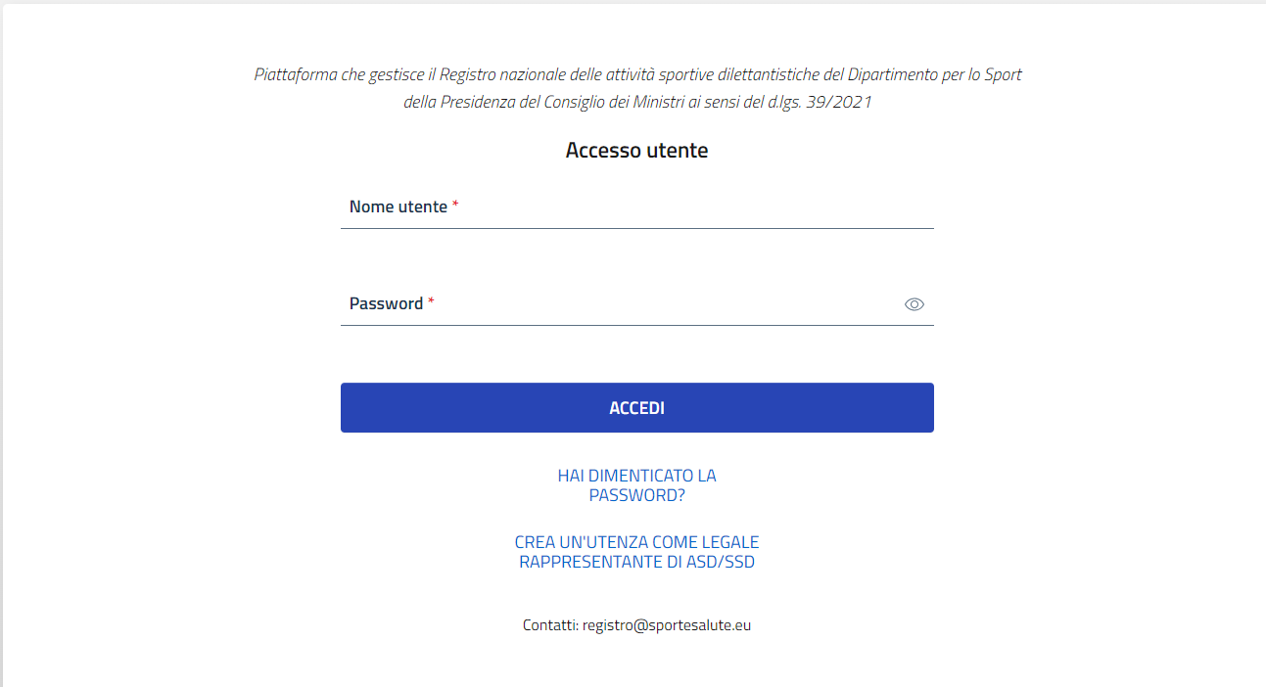
Collegarsi al sito: https://registro.sportesalute.eu
Cliccare su «crea un’utenza come Legale Rappresentante di ASD/SSD

Slide 16
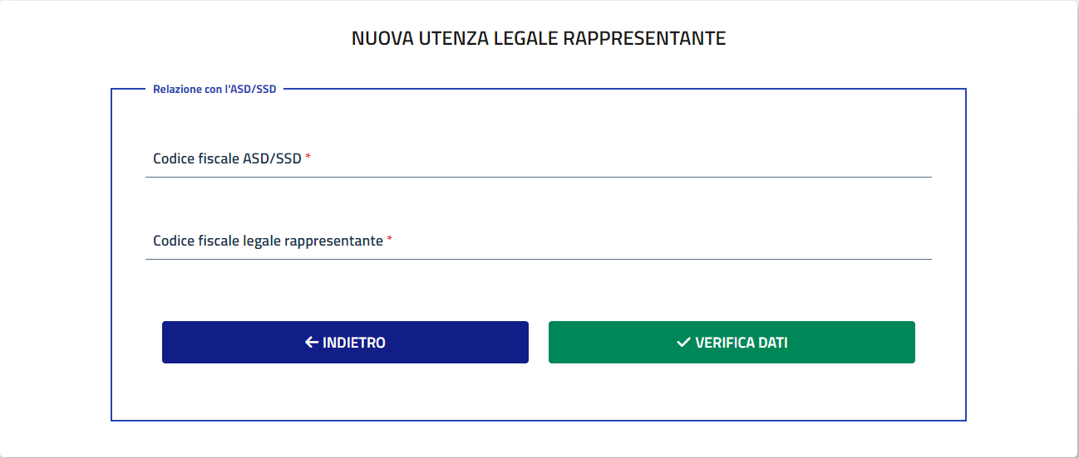
1 – Inserire il Codice Fiscale della ASD/SSD
2 – Inserire il Codice Fiscale del Legale Rappresentante
3- Cliccare su «verifica dati»

Slide 17
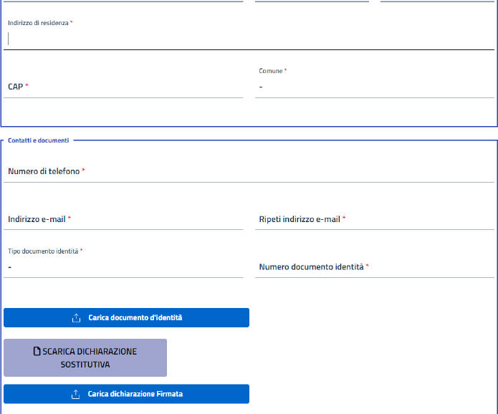
Si aprirà una schermata in cui
andranno caricati i dati mancanti:
Indirizzo di residenza;
CAP;
Comune;
Numero di telefono;
Indirizzo e-mail;
Tipo documento d’identità;
Numero documento d’identità.
Occorrerà quindi:
Caricare il documento d’identità del Legale Rappresentante;
Cliccare su scarica
Dichiarazione Sostitutiva.

Slide 18
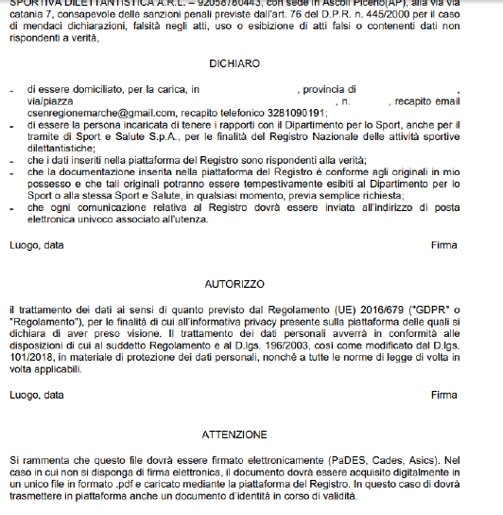
Una volta scaricata la Dichiarazione Sostitutiva occorrerà inserire i dati mancanti, il luogo e la data e, infine occorrerà apporre la firma elettronica (PaDES, Cades, Asics); in tal caso non occorre allegare il documento d’identità del Legale Rappresentante.
Nel caso NON si disponga di firma elettronica si potrà firmare normalmente ma OCCORRERÀ poi acquisirlo digitalmente (scansione in PDF) allegando il documento d’identità del Legale Rappresentante e creando un UNICO FILE PDF (dichiarazione sostitutiva + documento d’identità fronte/retro).

Slide 19
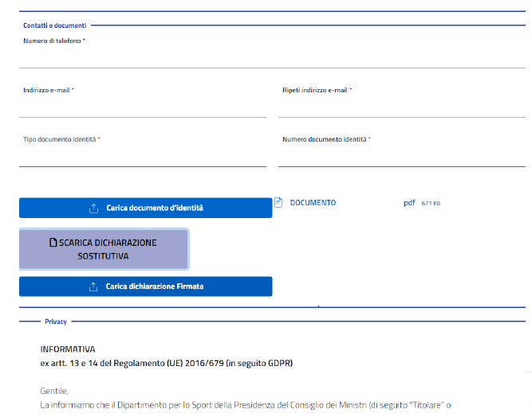
A questo punto occorrerà caricare il documento in PDF della Dichiarazione sostitutiva di cui al punto precedente e caricarla nella sezione dedicata

Slide 20
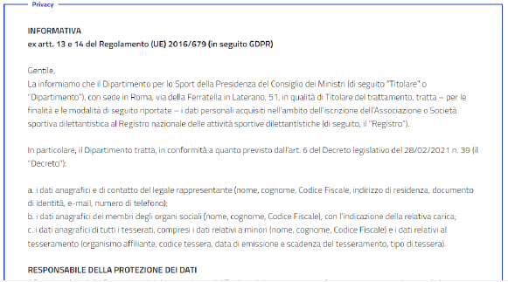
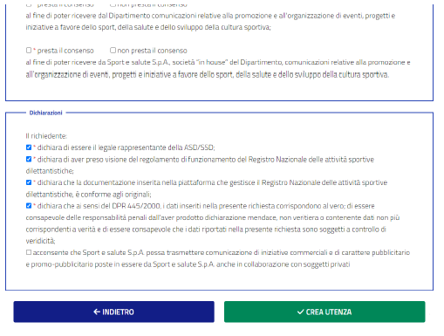
Una volta caricata la Dichiarazione sostitutiva occorrerà scorrere la pagina web verso il basso. Si incontrerà l’informativa privacy (GDPR).
Occorrerà, a questo punto, cliccare su tutte le caselle per dare il CONSENSO,
Infine bisogna cliccare il pulsante «crea utenza»
N.B. l’ultimo consenso, relativo al Marketing è opzionale e, quindi, è possibile non cliccarlo al fine di non ricevere comunicazioni di iniziative commerciali e di carattere pubblicitario

Slide 21
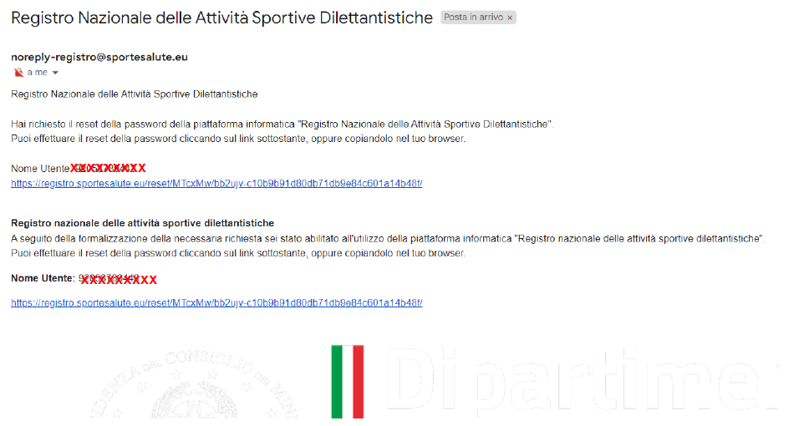
Avrete ricevuto, a questo punto, una email da Sport e Salute, all’indirizzo che avete fornito in sede di registrazione; apritela e cliccate sul link che vi verrà inviato; vi apparirà una schermata in cui dovrete inserire la password

Slide 22
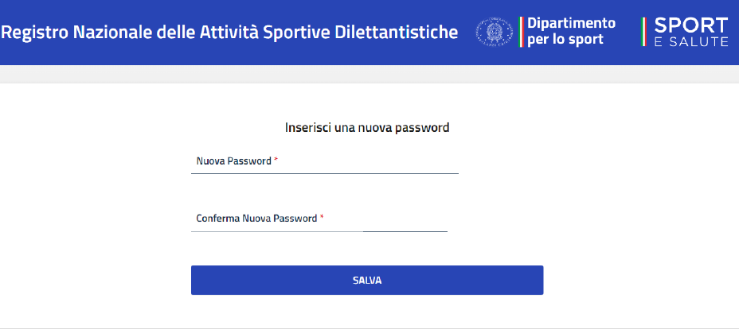
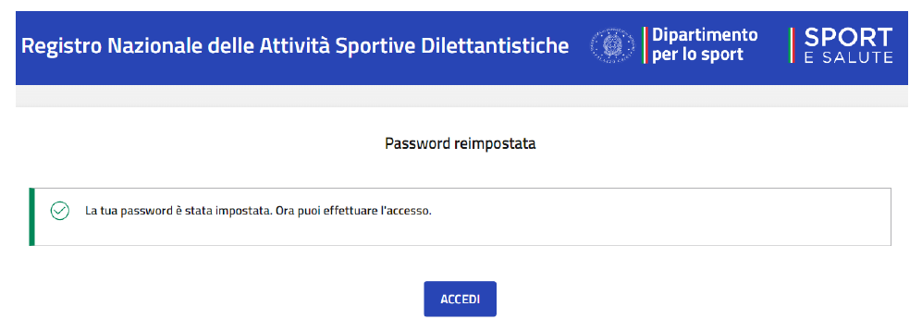
Inserite la nuova password (da voi scelta), confermatela e, infine cliccate SALVA
ora premete su ACCEDI

Slide 23
A questo punto si aprirà questa pagina dove vi permetterà di accedere inserendo nome utente (Codice Fiscale ASD/SSD) e la password che avete salvato al passaggio precedente

Slide 24
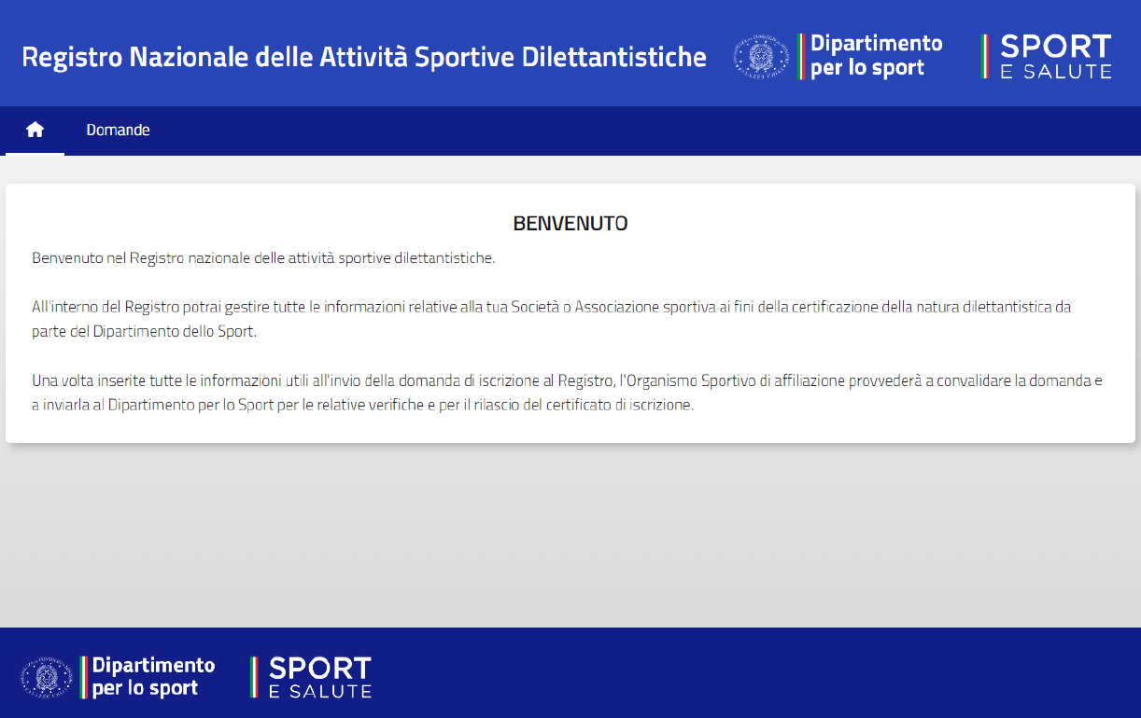
A questo punto vi troverete nel Registro Nazionale delle Attività Sportive Dilettantistiche

Slide 25
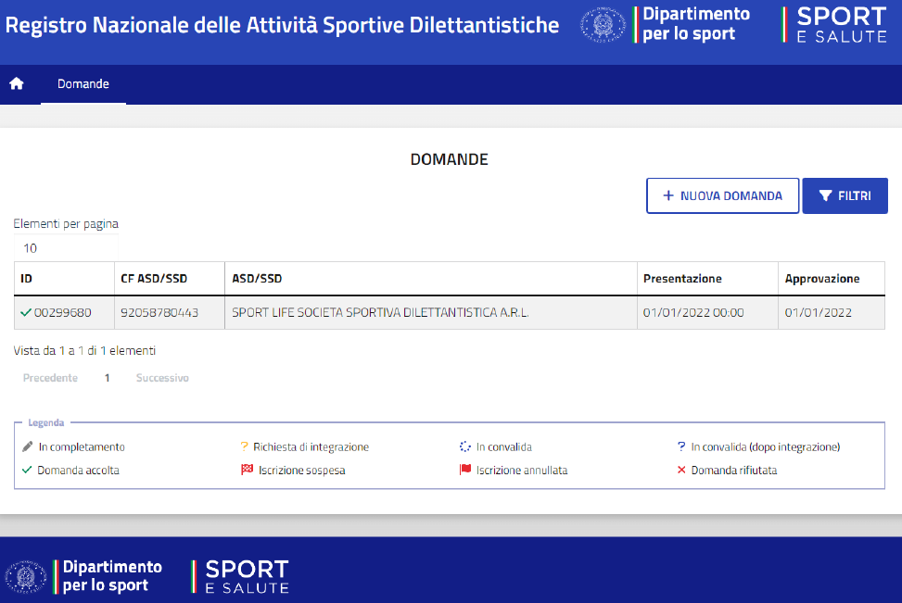
questa è la HOME PAGE

Slide 26
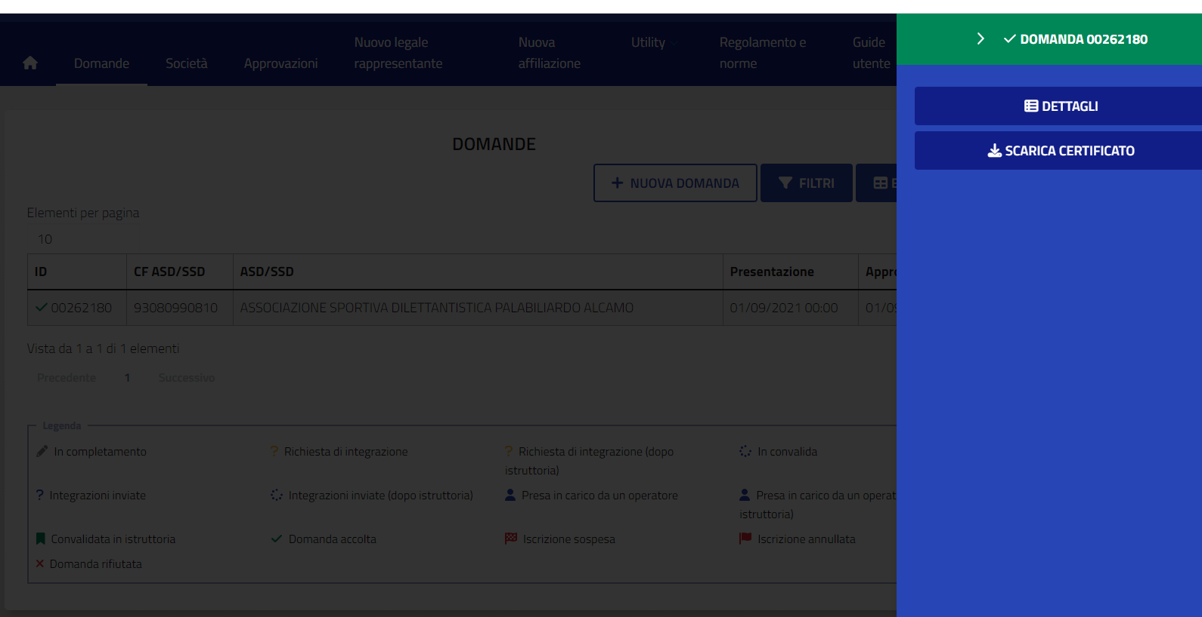
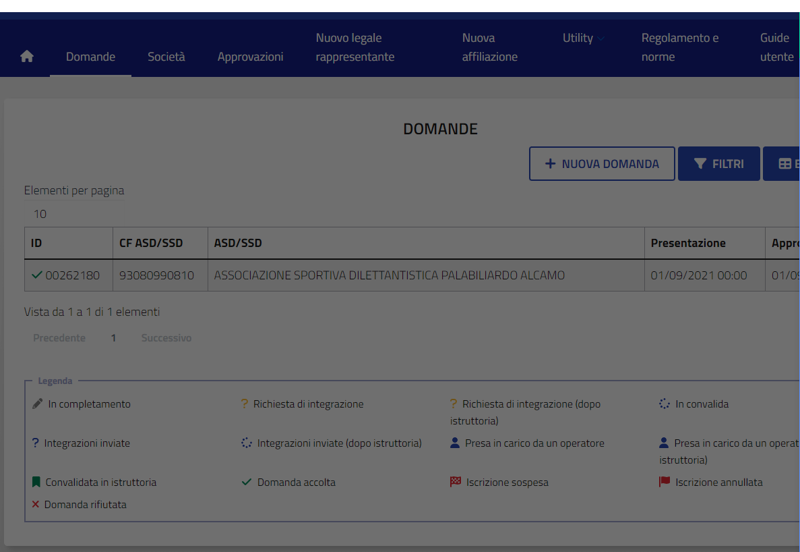
Cliccate sul Codice Fiscale dell’ASD/SSD oppure su ID o sulla denominazione ASD/SSD; vi apparirà una schermata in altro a destra ed avrete DUE opzioni:
- 1°opzione: cliccate su SCARICA CERTIFICATO

Slide 27
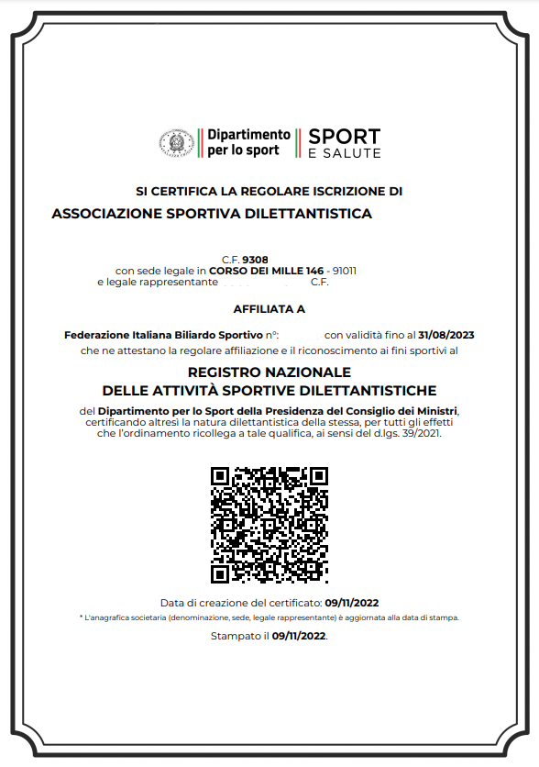
A questo punto potete scaricare
il CERTIFICATO DI ISCRIZIONE
al Registro Nazionale delle Attività Sportive Dilettantistiche
Dotato di QR code

Slide 28
Cliccate sul Codice Fiscale dell’ASD/SSD oppure su ID o sulla denominazione ASD/SSD; vi apparirà una schermata in altro a destra ed avrete DUE opzioni:
- 2°opzione: cliccate su DETTAGLI per entrare nella vostra area dati ASD/SSD

Slide 29
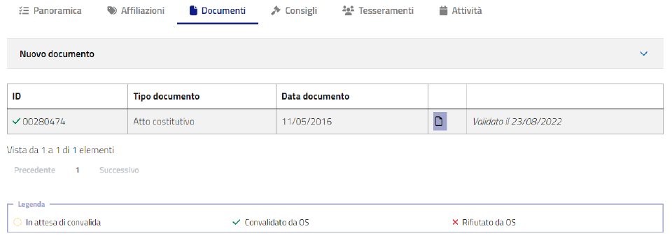
Cliccando sui vari pulsanti potrete accedere alle varie informazioni relative alla ASD/SSD:
Panoramica
Affiliazioni
Documenti
Consigli
Tesseramenti
Attività

Slide 30
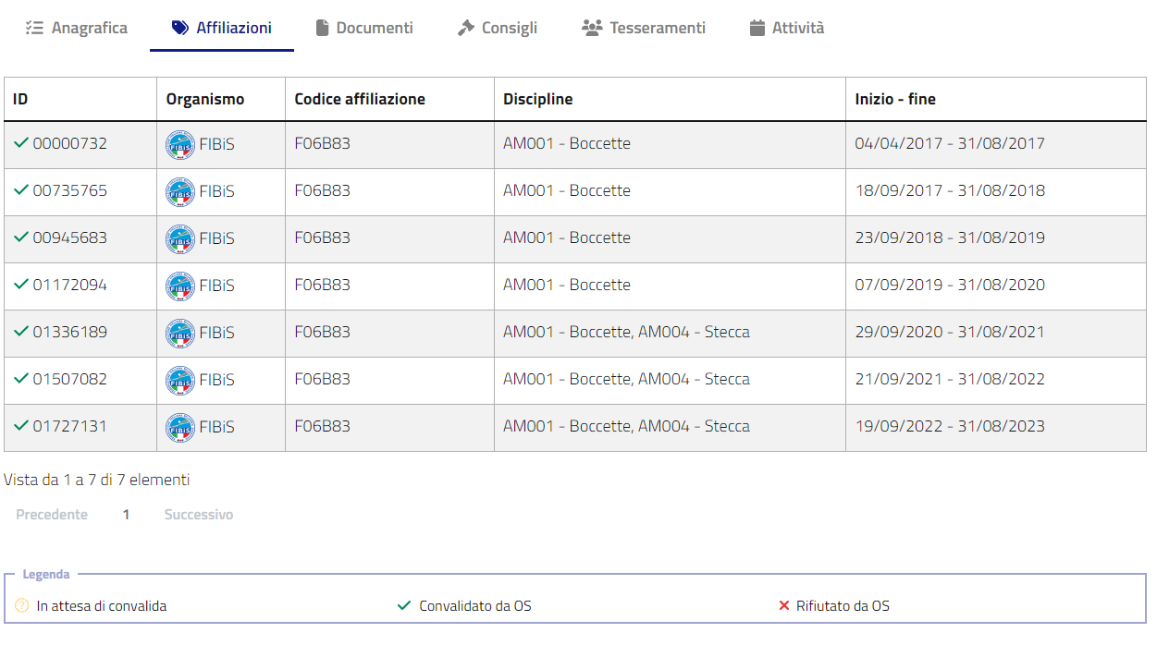
Es. Affiliazioni: si ottiene il riepilogo dei rapporti con uno o più Organismi Affilianti

